Slide 1
Optimisation Linéaire – Séance 2
Jonas FREY

Slide 2
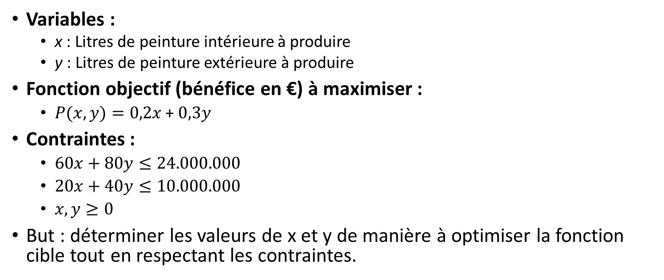
Rappel – Problème d'optimisation linéaire – Exemple
Variables :
x : Litres de peinture intérieure à produire
y : Litres de peinture extérieure à produire
Fonction objectif (bénéfice en €) à maximiser :
$P(x,y)=0,2x\text{ + }0,3y$
Contraintes :
$60x+80y≤24.000.000$
$20x+40y≤10.000.000$
$x,y≥0$
But : déterminer les valeurs de x et y de manière à optimiser la fonction cible tout en respectant les contraintes.

Slide 3
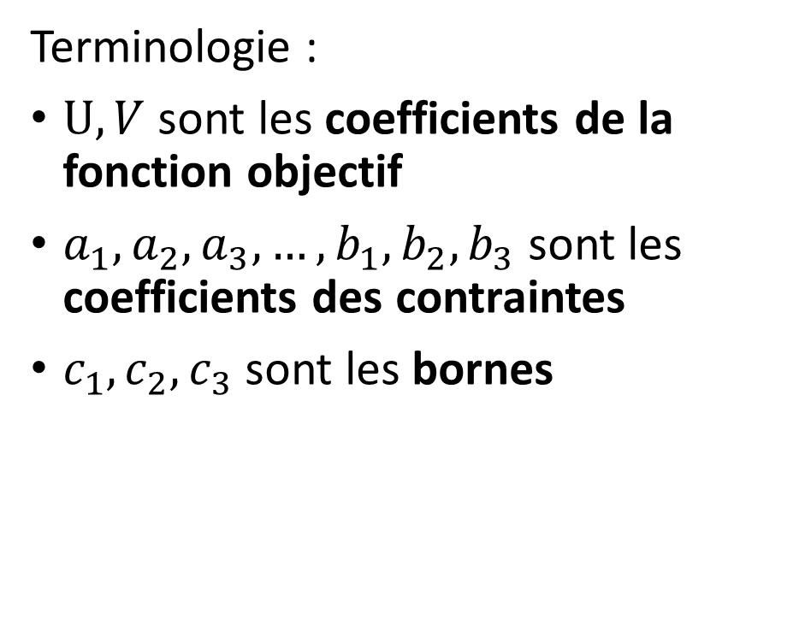
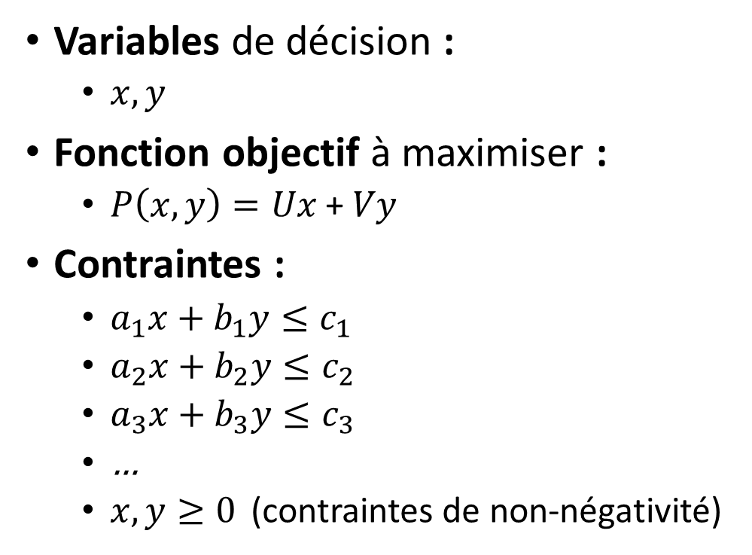
Problème à deux variables – forme générique
Variables de décision :
$x,y$
Fonction objectif à maximiser :
$P\left(x,y\right)=Ux\text{ + }Vy$
Contraintes :
$a_{1}x+b_{1}y≤c_{1}$
$a_{2}x+b_{2}y≤c_{2}$
$a_{3}x+b_{3}y≤c_{3}$
…
$x,y≥0$ (contraintes de non-négativité)
Terminologie :
$U,V$ sont les coefficients de la fonction objectif
$a_{1},a_{2},a_{3},…, b_{1},b_{2},b_{3}$ sont les coefficients des contraintes
$c_{1},c_{2},c_{3}$ sont les bornes

Slide 4
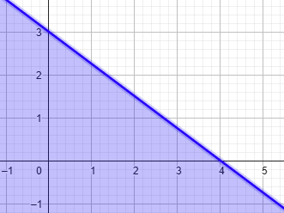
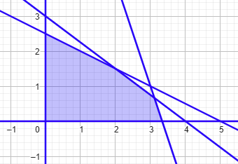
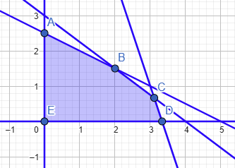
Solution graphique
Chaque contrainte détermine un demi-plan
La zone admissible est l'intersection de ces demi-plans avec le premier quadrant.
La fonction objectif atteint son maximum en l'un des sommets de la zone admissible.

Slide 5
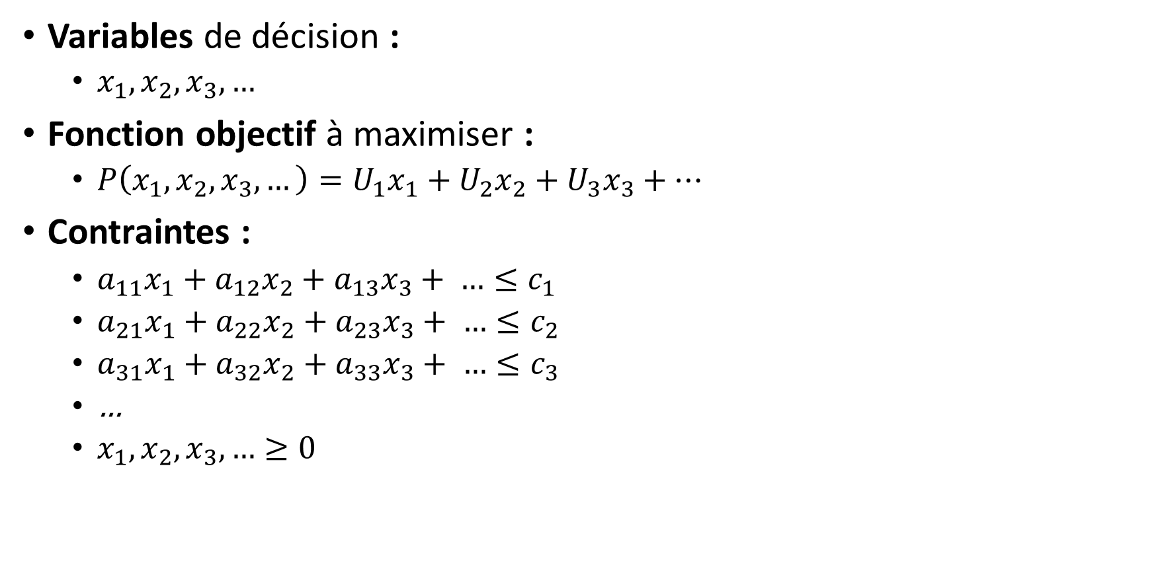
Problème générique à plus de deux variables
Variables de décision :
$x_{1},x_{2},x_{3},…$
Fonction objectif à maximiser :
$P\left(x_{1},x_{2},x_{3},…\right)=U_{1}x_{1}+U_{2}x_{2}+U_{3}x_{3}+…$
Contraintes :
$a_{11}x_{1}+a_{12}x_{2}+a_{13}x_{3}+ …≤c_{1}$
$a_{21}x_{1}+a_{22}x_{2}+a_{23}x_{3}+ …≤c_{2}$
$a_{31}x_{1}+a_{32}x_{2}+a_{33}x_{3}+ …≤c_{3}$
…
$x_{1},x_{2},x_{3},…≥0$

Slide 6
Solutions

Slide 7
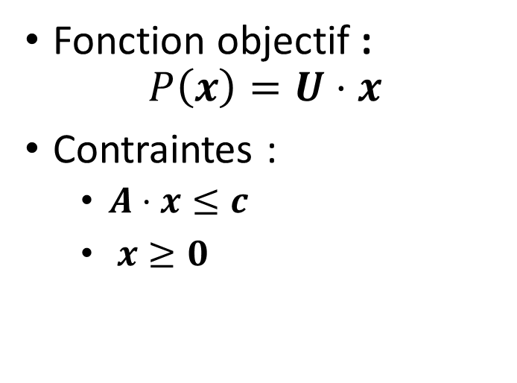
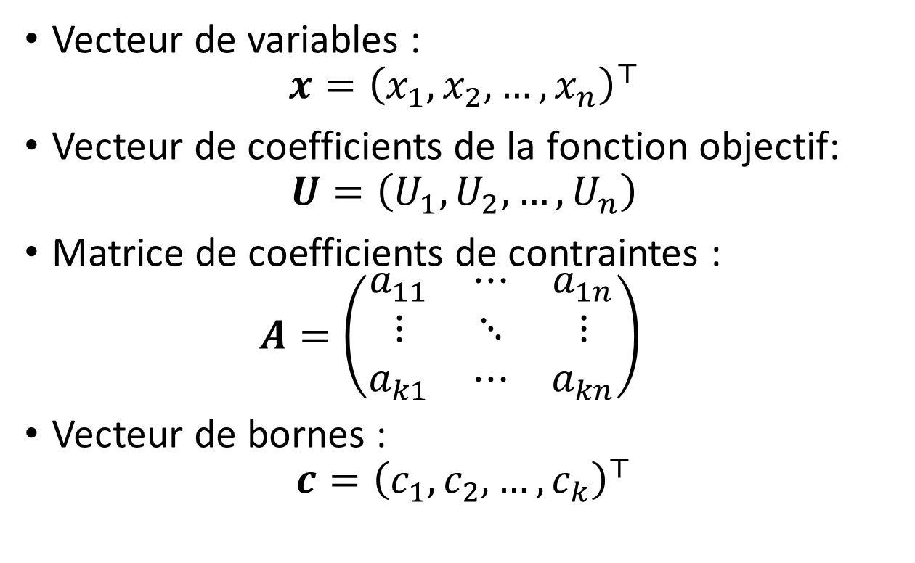
Présentation en forme matricielle
Vecteur de variables : ${x=\left(x_{1},x_{2},…,x_{n}\right)}^{⊤}$
Vecteur de coefficients de la fonction objectif: $U=\left(U_{1},U_{2},…, U_{n}\right)$
Matrice de coefficients de contraintes : $A=\left(\begin{matrix}a_{11} & ⋯ & a_{1n} \\ ⋮ & ⋱ & ⋮ \\ a_{k1} & ⋯ & a_{kn}\end{matrix}\right)$
Vecteur de bornes : $c={\left(c_{1},c_{2},…,c_{k}\right)}^{⊤}$
Fonction objectif : $P\left(x\right)=U⋅x$
Contraintes :
$A⋅x≤c$
$x≥0$

Slide 8
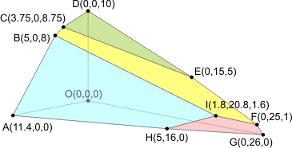
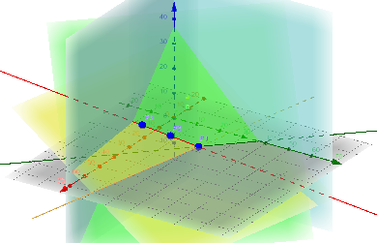
Solution avec plus de deux variables
La méthode graphique ne marche pas avec plus de 2 variables, parce que le système de coordonnées a seulement deux axes
Dans le cas de 3 variables, il existe une variante de la méthode graphique utilisant des intersections de « demi-espaces » dans un système de coordonnées tridimensionnel, mais ce n'est pas très pratique.
Aujourd'hui on va apprendre une méthode de résoudre des problèmes à un nombre arbitraire de variables avec Excel.

Slide 9
Installer le complément "solveur" dans Excel
Cliquez sur l’onglet Fichier, puis sur Options en bas à gauche.
Dans la fenêtre qui apparait, sélectionnez le sous-menu Compléments.
Dans la liste déroulante Gérer tout en bas, sélectionnez Complément Excel et cliquez sur Atteindre.
Cochez Complément Solveur et appuyez sur OK.
Le solveur apparaît dans l’onglet Données → Solveur à la droite de la barre.

